Slide 1
輕食料理DIY 課程介紹
觀光餐飲學程

Slide 2
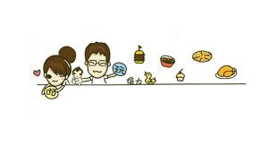
為倡導國人飲食健康及廚藝提升，特開辦此輕食課程。
現代人常常倚重外食，但卻對於每天自己的飲食一無所知。
本課程希望可以透過老師的教授，能夠讓學生們在輕易取得的食材物料中大展廚藝之外，更進一步了解自己的飲食製程。

Slide 3
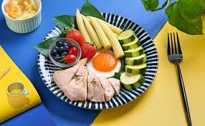
課程規劃
基本刀工(紅蘿蔔橄欖型，五刀馬鈴薯)
低熱量輕食
輕食三明治
雞胸肉輕食

Slide 4
特殊工具--小彎刀

Slide 5
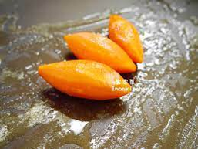
橄欖形紅蘿蔔

Slide 6
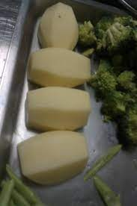
酒桶形馬鈴薯 洋芋橄欖形

Slide 7
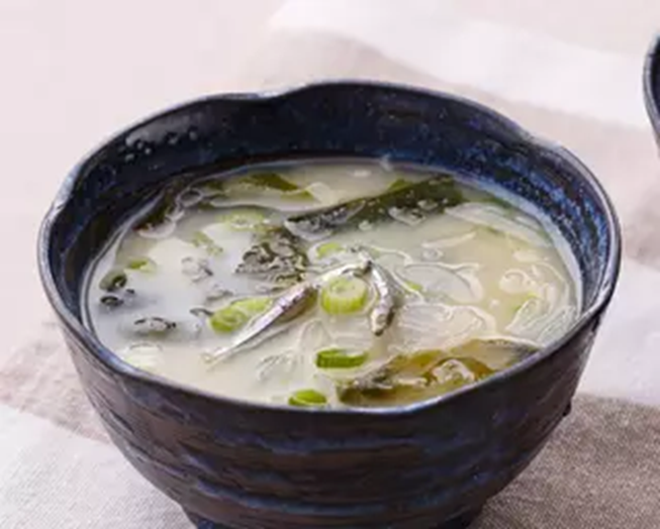

Slide 8
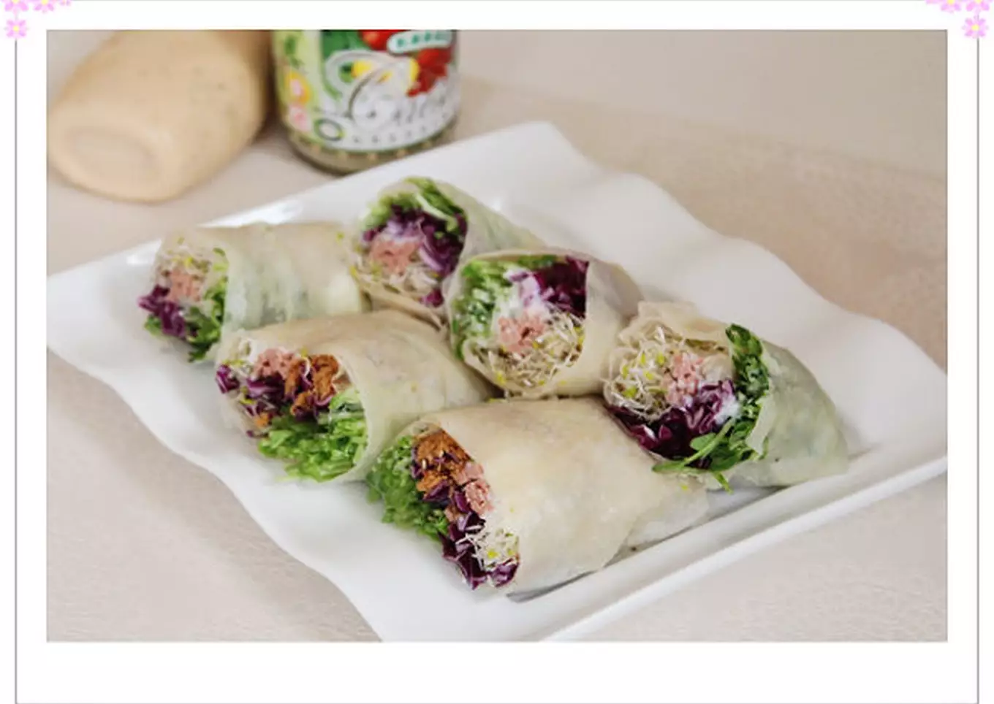

Slide 10
